Slide 1
Уважаемые коллеги
Для просмотра презентации просим вас включить полноэкранный режим через вкладку «Показ слайдов»
Благодарим за внимание!
Приятного просмотра

Slide 2
МУ «Социально-культурный центр Зейского района»
Методические рекомендации по организации и проведению конкурса на лучший постер
«Здоровый образ жизни»

Slide 3

Здоровый образ жизни – понятие обширное, но в совокупности своей это система разумного поведения человека (умеренность во всем, оптимальный двигательный режим, правильное питание, отказ от вредных привычек) на фундаменте нравственных традиций, которые обеспечивают физическое, духовное благополучие.

Slide 4
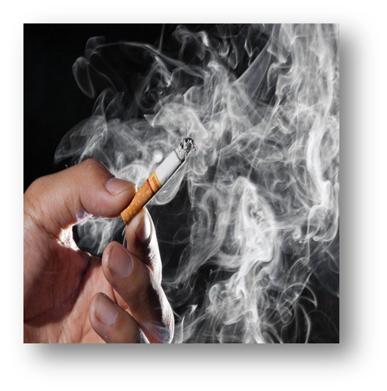
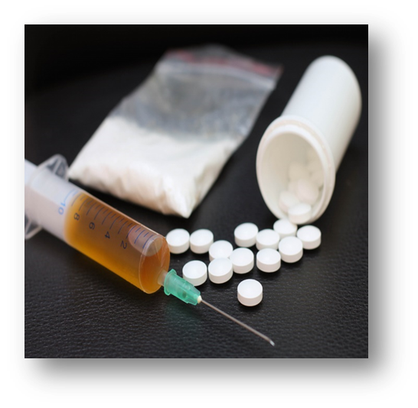

Береги платье снову, а здоровье смолоду.
Важной составной частью здорового образа жизни является пропаганда ЗОЖ и профилактика отказа от вредных привычек: курения, употребления алкоголя и наркотиков. Путем проведения профилактических бесед, с помощью наглядного примера.

Slide 5
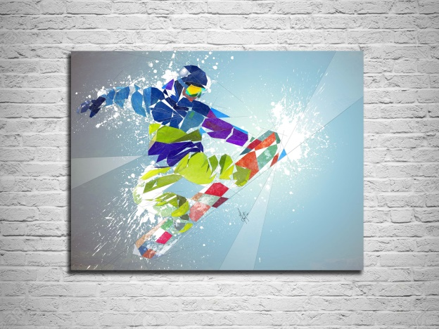

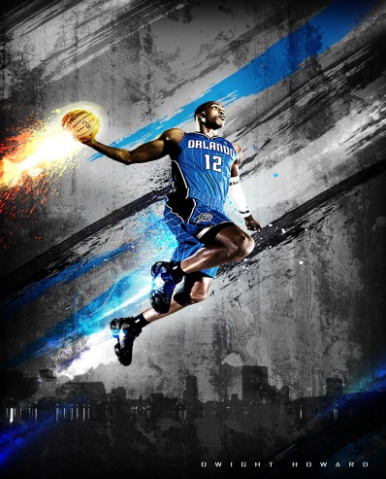
Данная проблема растет среди подростков. Несмотря на запреты, вводимые государством, алкоголь и табак находятся в свободном доступе для всех групп населения. По данным Всемирной организации здравоохранения в России за последние 10 лет число курильщиков увеличилось на 14 %, а подростков, употребляющих алкоголь, на 62 %. «Алкоголизм ежегодно уносит около 6 миллионов человеческих жизней». Табак и алкогольные напитки являются психотропными веществами, так как вызывают устойчивое привыкание.
Главной задачей для общества является сохранение здоровья детей и подростков, для этого необходимо использовать различные методы и одним из является пропаганда ЗОЖ , мотивация к занятиям спортом, как одной из альтернатив вредным привычкам.
В связи с этим было принято провести конкурс
на лучший постер
«Мы за здоровый образ жизни»

Slide 6


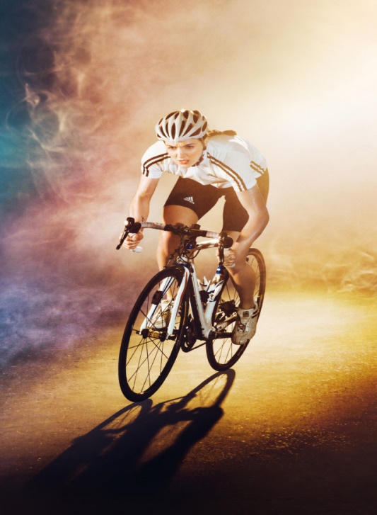
Что же такое постер?
Постер – это художественный плакат, в бумажном или цифровом виде, который отражает уникальную творческую идею автора-дизайнера. Сам термин произошел от английского слова «poster», т.е. афиша, объявление. Композиция постера может включать фотографию, коллаж или иллюстрацию с текстом или без него.

Slide 7

Стадии подготовки конкурса
На этом этапе целевой аудиторией
являются жители Зейского района

Slide 8

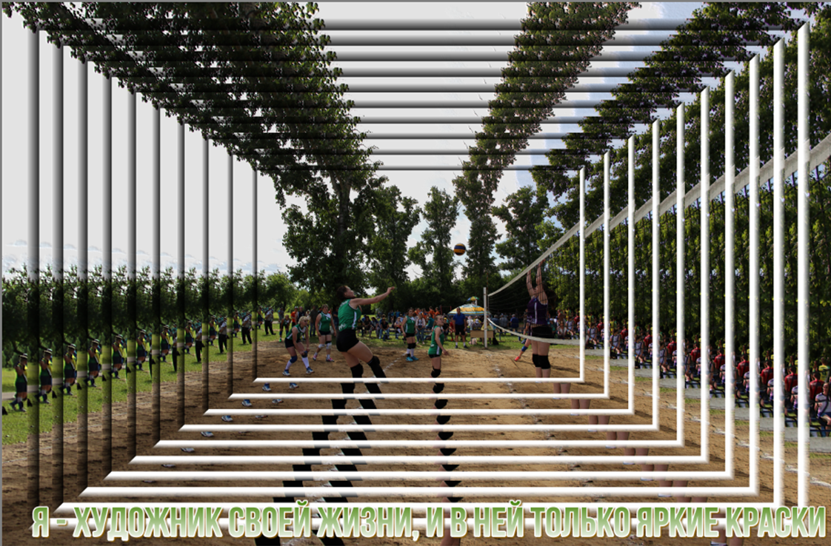
Рекомендации по оформлению постера
Для начала стоит понять конкурсанту, что он хочет изобразить на постере, какую идею вынести свои изображением
Примеры идеи:

Slide 9
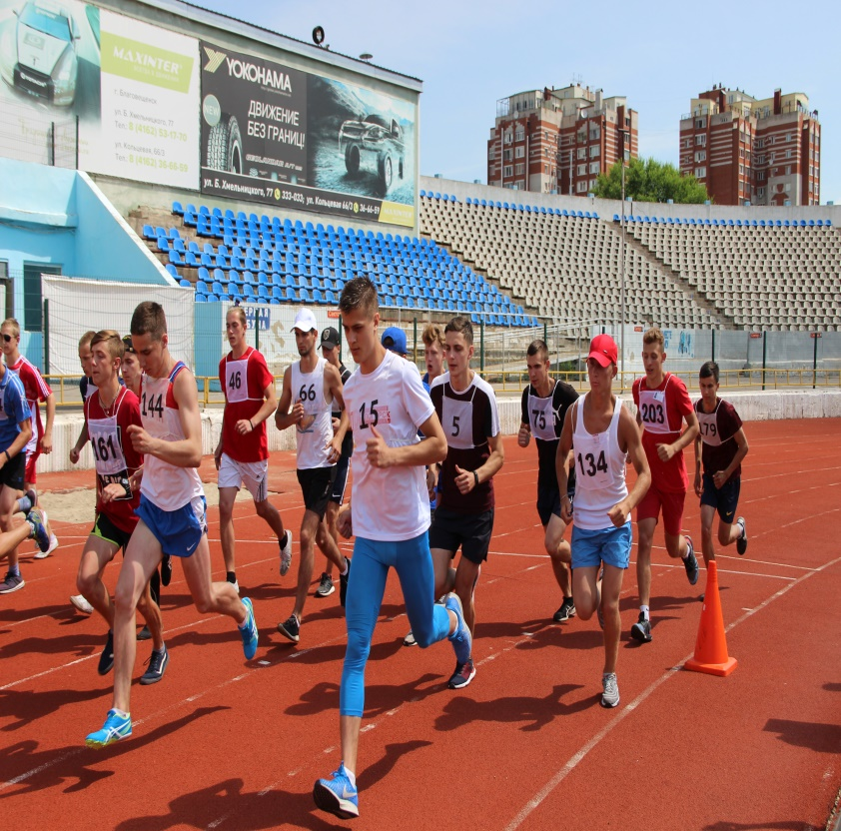

Нужно выбрать несколько вдохновляющих и цепляющих лозунгов, которые будут цеплять внимание и являться своего рода акцентом
До обработки
После обработки

Slide 10
Лозунги и призывы примеры
Алкоголь развлечение бедных, Наркотики – слабых, Спорт для сильных
Веди здоровый образ жизни и подавай правильный пример подрастающему поколению
Единственная красота, которую я знаю, — это здоровье.
Если ты устаешь от ходьбы – беги.
Добьемся новых спортивных успехов
Займись спортом стань ярче

Slide 11
Как правильно делать постер
Как правило постер создается с помощью компьютерных программ(ФотоМАСТЕР; Poster Printer; Pix Teller), что позволяет создать свое уникальное изображение или если используется фотоматериал сделать его более красочным и ярким, так же можно использовать различные графические редакторы(PhotoFunia; FotoFlexer; LunaPic)

Slide 12

Графический рисунок – создается с помощью различных графических редакторов, на данный графический рисунок накладывается слоган (призыв)
Слоган – должен отражать изображение, быть необычным (примеры выше) и креативным.
Графический рисунок

Slide 13
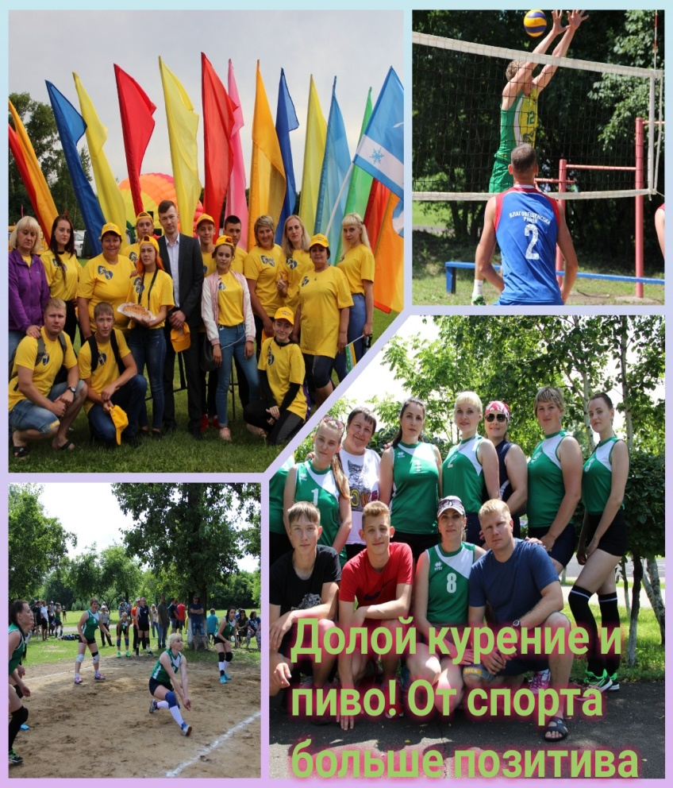

Если конкурсант использует уже готовый фотоматериал, то его стоит изменить в различных фоторедакторах.
На данном изображении должен располагаться слоган.
Графическое редактирование фотографии

Slide 14



Что делать запрещено
Не используйте фотографии или иллюстрации, не разрешенные для публичного пользования
Запрещается использовать картинки из интернета, за исключением каких либо мелких деталей
Пример деталей:

